Slide 1

Федеральное государственное бюджетное образовательное учреждение высшего образования
«МИРЭА – Российский технологический университет»
РТУ МИРЭА
Институт информационных технологий (ИИТ)
Кафедра практической и прикладной информатики (ППИ)
ПРЕЗЕНТАЦИЯ ПО ПРАКТИЧЕСКОЙ РАБОТЕ №4
по дисциплине “Анализ и концептуальное моделирование систем”
Студент: Шумахер М.Е.
Группа: ИКБО-20-22
Ассистент: Трушин С.М.
Москва 2024

Slide 2
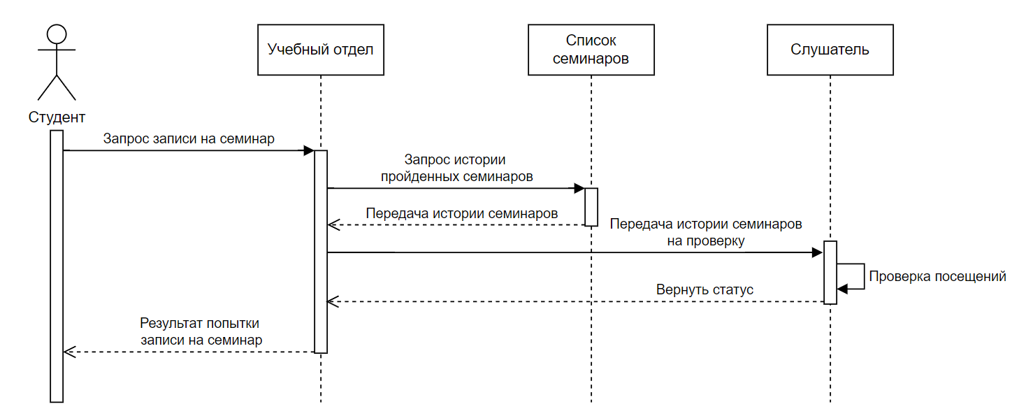
Диаграмма последовательности по общего варианта
Построим диаграмму последовательности по описанию приведенного варианта использования: «Студент хочет записаться на некий семинар, предлагаемый в рамках некоторого учебного курса. С этой целью проводится проверка подготовленности студента, для чего запрашивается список (история) семинаров курса, уже пройденных студентом (перейти к следующему семинару можно, лишь проработав материал предыдущих занятий). После получения истории семинаров объект класса "Слушатель" получает статус подготовленности, на основе которой студенту сообщается результат (статус) его попытки записи на семинар.» Построенная диаграмма последовательности показана на рисунке.

Slide 3
Взаимодействие элементов диаграммы общего варианта
Таблица на основе полученной диаграммы.
Отправитель | Тип сообщения | Наименование | Получатель
Студент | Синхронное | Запрос записи на семинар | Учебный отдел
Учебный отдел | Синхронное | Запрос истории пройденных семинаров | Список семинаров
Список семинаров | Ответное | Передача истории семинаров | Учебный отдел
Учебный отдел | Синхронное | Передача истории семинаров на проверку | Слушатель
Слушатель | Рекурсивный вызов | Проверка посещений | Слушатель
Слушатель | Ответное | Вернуть статус | Учебный отдел
Учебный отдел | Ответное | Результат попытки записи на семинар | Студент

Slide 4
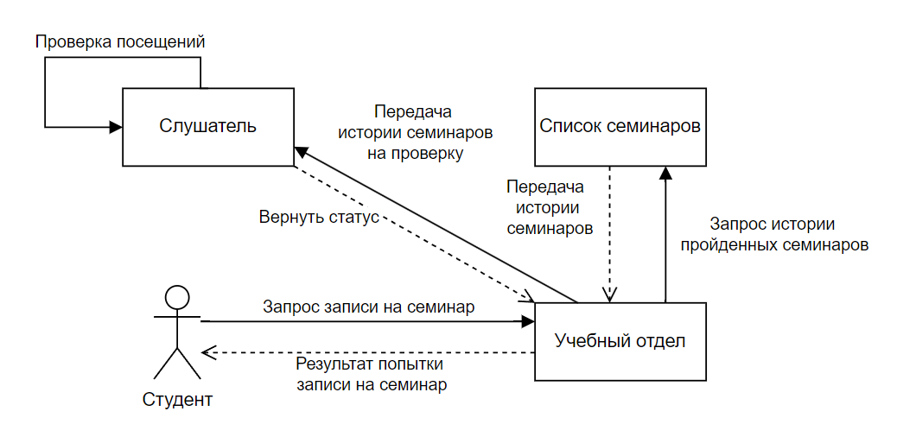
Диаграмма кооперации общего варианта
Построим диаграмму кооперации по описанию приведенного ранее варианта использования, как показано на рисунке.

Slide 5
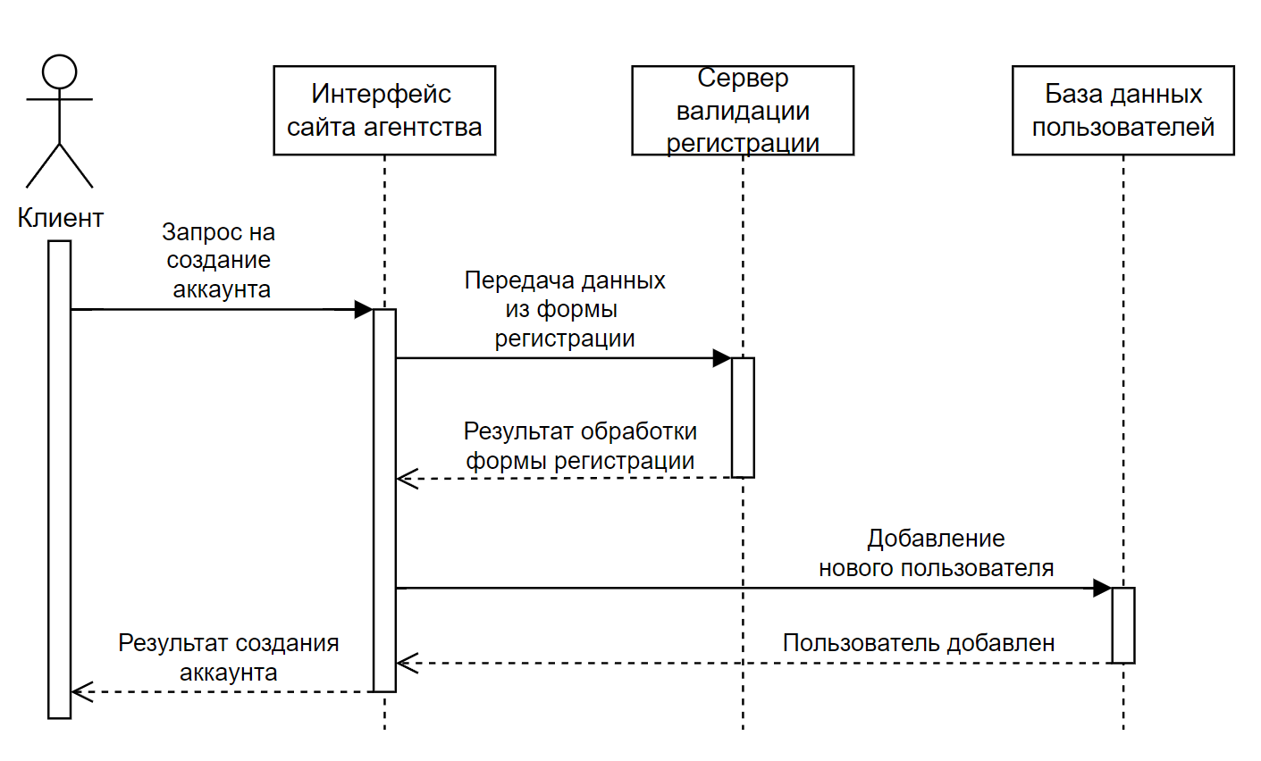
Диаграмма последовательности по варианту учебного проекта
Построим модель отношений между объектами (диаграмма последовательности) рассматриваемой системы (варианта учебного проекта) в рамках одного прецедента.

Slide 6
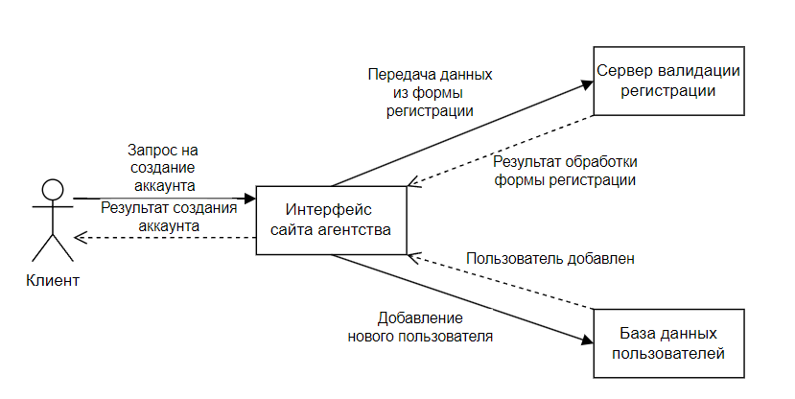
Диаграмма кооперации по варианту учебного проекта
Построим диаграмму кооперации по описанию приведенного ранее варианта использования.

Slide 7
Спасибо за внимание!

